Slide 1
素数测试
程翔瑞

Slide 2
素数测试
RSA加密：RSA是基于大整数因式分解难题的一种公钥加密技术，它依赖于两个大素数的乘积作为其核心部分。为了生成密钥对，首先需要找到两个足够大的随机素数。
1024~4096

Slide 3
解决方案
基本原理
随机算法
费马小定理及其推论
Monte Carlo型

Slide 4
费马小定理
如果 n为素数，则对所有的正整数 a $≢$ 0 (mod n)有 a^{n-1} ≡ 1(mod n)。
最直接想法：
对于一个a小于n，如果n是素数那么一定有a^{n-1}≡1(mod n)，如果n是合数，n是合数则不一定有a^{n-1}≡1(mod n)
直接使用费马小定理的测试原理：
检测 2^{n−1} ≡1(mod n). 如是，输出“素数” 否则输出“合数”
如果n是素数，输出一定正确；如果n是合数，输出不一定正确。
如果输出结果是“合数”，判断一定正确；如果输出结果是 素数，判断不一定正确。

Slide 5
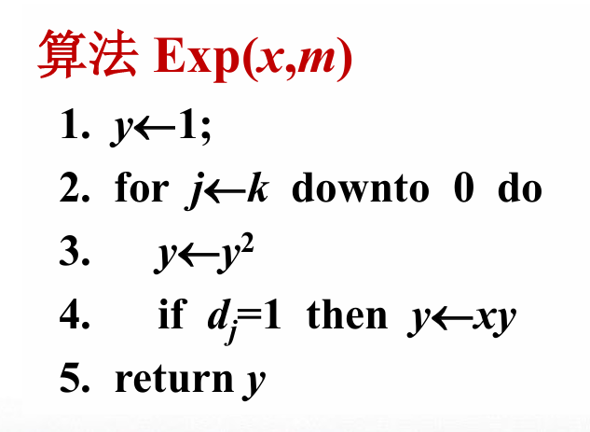
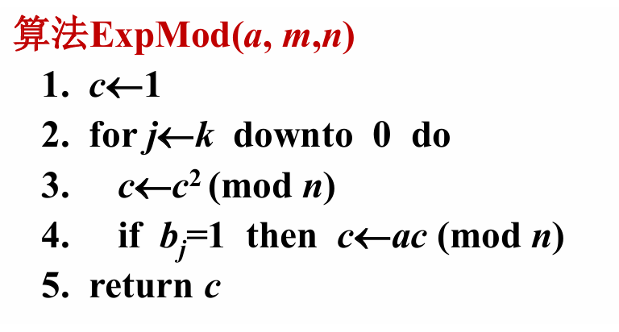
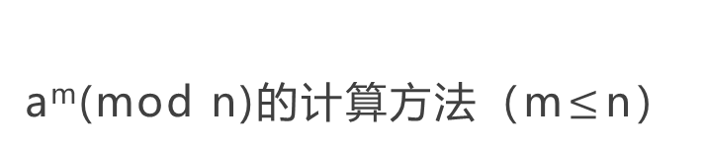
a^{n-1}(mod n)如何计算时间复杂度比较优秀？
m = dkdk-1…d1d0 为二进制自然数
一般的x^{m}的计算方法
a^{m}(mod n)的计算方法（m$≤$n）
T(n)=O(klog²n)=O(log³n)
以位乘作为基本运算，模运算和乘法运算时间复杂度均为O(log²n)

Slide 6
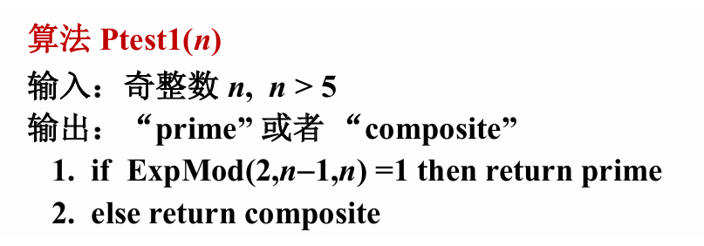
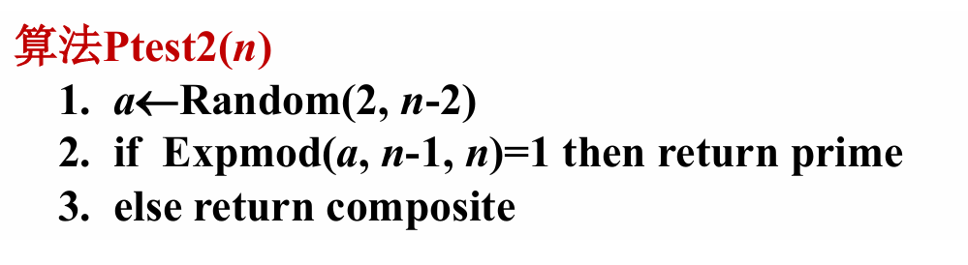
问题：算法 Ptest1只对a=2进行测试. 如果 n为合数且算法输 出“素数”，则称 n 为基2的伪素数. 例如341.
引入随机性：
n为基于2的伪素数，n不一定是基于3的伪素数，随机选取a，只要有一次输出是“composite”就可以确定n是合数。
但是如果n关于大多数a都是费马伪素数，那算法的效果就很差了。

Slide 7
Carmichael数
一个正整数 n 是 Carmichael 数，如果它满足以下两个条件：
n 是合数（不是素数）；
对于所有与 n 互质的正整数 a（即 gcd⁡(a, n)=1），都有：
a^{n−1}≡1(mod n)
部分性质：很少，前一亿个数里只有255个；因子全是素数且至少有三个。
如：
561 = 3×11×17
1105= 5×13×17
1729 = 7×13×19

Slide 8
根据初等数论
如果n为合数，但不是Carmichael 数，算法Ptest2测试 n为合数的概率至少为1/2。
几乎无法处理未知的Carmichael数
更好的算法？

Slide 9
Miller-Rabin算法
补充：二次探测定理
如果 n为素数，则方程 x² ≡1(mod n) 的根只有两个， 即 x = 1，x = −1（或 x = n−1），即平凡的根
判断方法：如果方程有非平凡的根，则n为合数
2-adic分解:
对于任意正整数 n，我们可以唯一地将其写成如下形式：
n=2^{k}⋅m 其中 k≥0, m 是奇数
对于奇数n，k恒等于零，该分解没有实际意义，所以我们写出如下形式：
n - 1=2^{k}⋅m 其中 k ≥1, m 是奇数

Slide 10
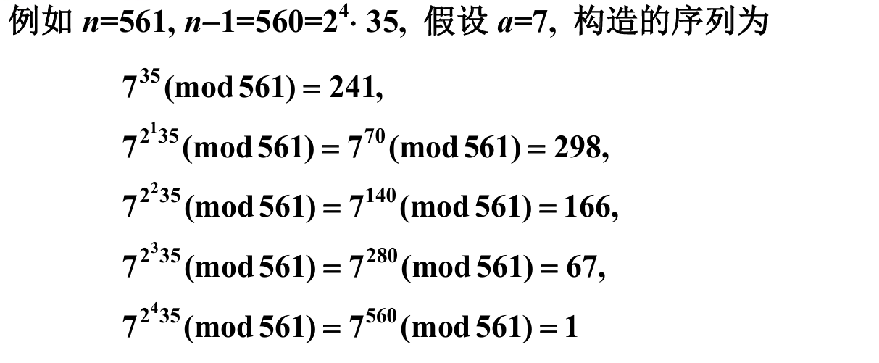
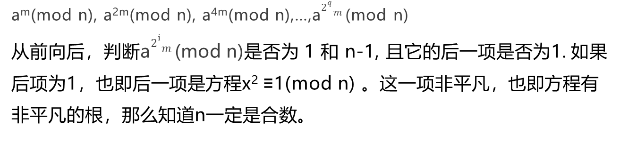
为了能同时使用二次探测定理和费马小定理，构造如下序列，其中最后一项可以使用费马小定理
a^{m}(mod n), a^{2m}(mod n), a^{4m}(mod n),…,a$2^{q}m$(mod n)
从前向后，判断a$2^{i}m$(mod n)是否为 1 和 n-1, 且它的后一项是否为1. 如果后项为1，也即后一项是方程x² ≡1(mod n) 。这一项非平凡，也即方程有非平凡的根，那么知道n一定是合数。

Slide 11
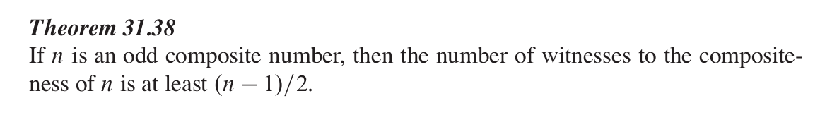
出错的时候是什么情况？
首先，通过了对a的费马小定理素数测试，最后一项结果是1，看倒数第二项，结果平凡……
同样的问题：是否存在这样一种合数n，对大多数a，经过该测试后输出是“prime”？
P971：

Slide 12
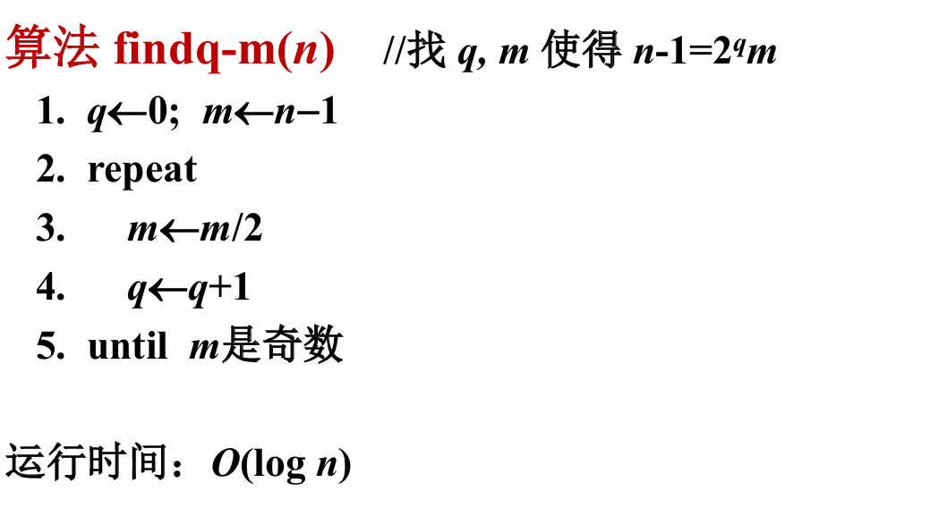
算法具体过程
仍然以位乘为基本运算？

Slide 13
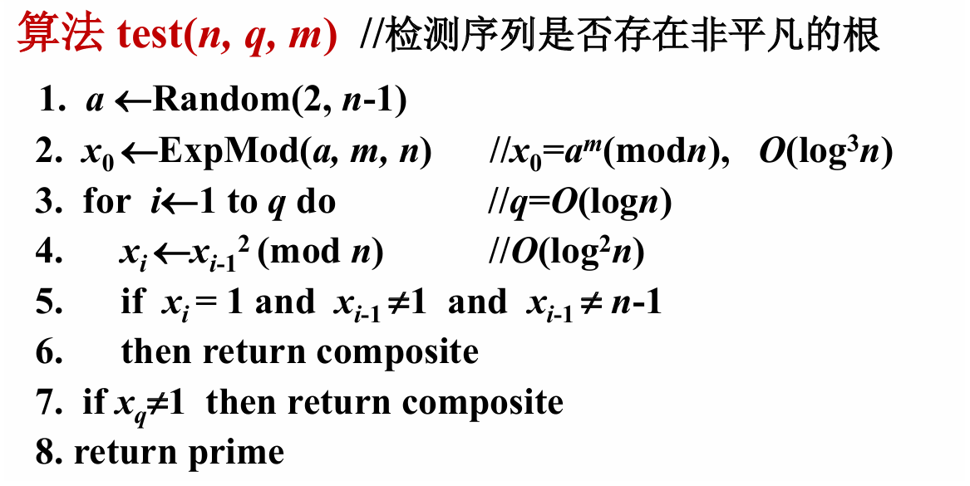

Slide 14
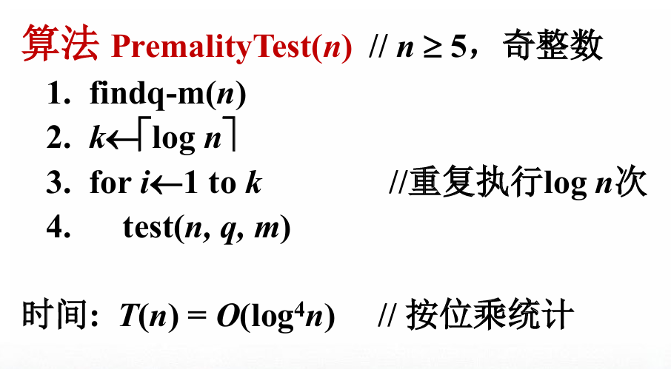
错误概率不超过1/n的算法：

Slide 15
Monte Carlo型随机算法
这种算法有时会给出错误的答案.
其运行时间和出错概率都是随机变量，通常需要分析算法 的出错概率.
多项式时间内运行且出错概率不超过1/3的随机算法称为 有效的蒙特卡洛型算法
Miller-Rabin素数测试算法是不是有效的蒙特卡洛型算法？

